Slide 1


e-GPU
SCU UI Layout 설계 자료
2026. 08.25
www.deltax.ai

Slide 2
Contents
SCU UI Layout 설계 자료
Layout
Physical Key 동작 기준
Menu 순서
Main
BatteyPack
IMD
OBC1
OBC2
DCDC
About

Slide 3
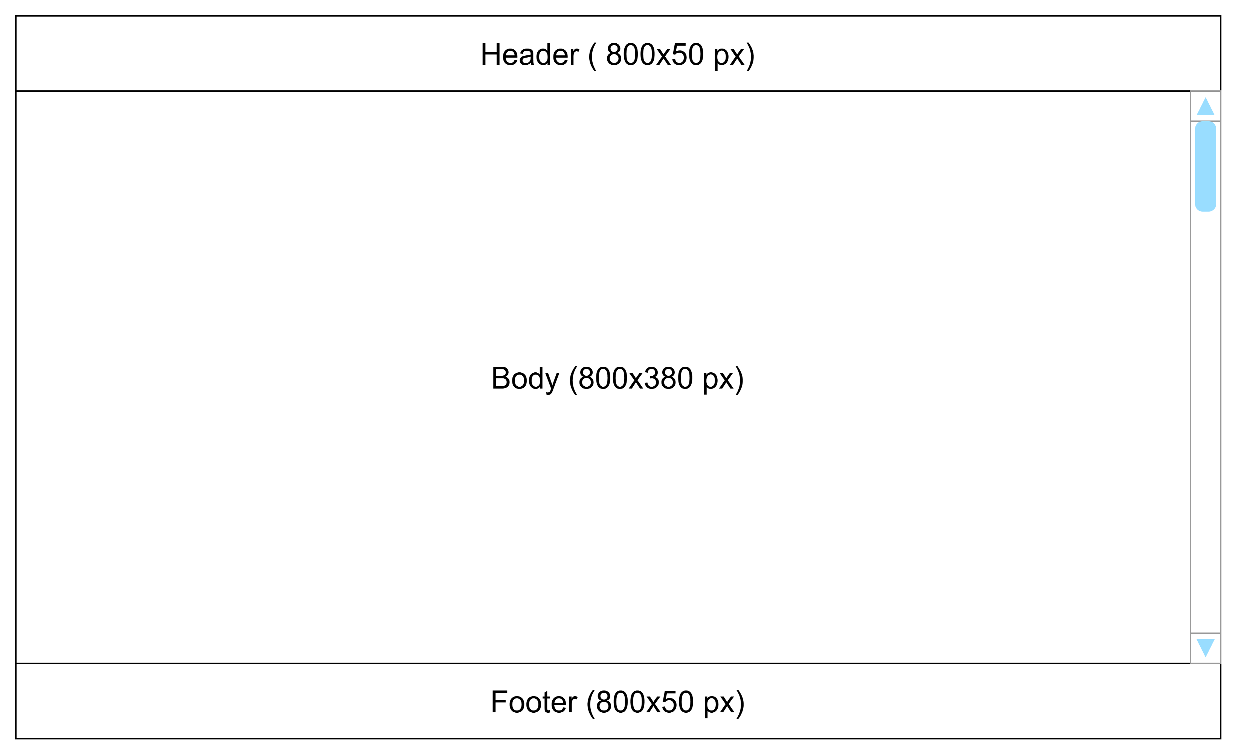
e-GPU
1. Layout
디스플레이 크기: 800 x 480 px
Item | Remark
Header | 화면 상단에 고정되어 현재 화면의 제목과 시스템 주요 상태를 표시하는 영역
Body | 화면의 중심 영역으로, 실제 데이터와 상세 정보를 표시하는 영역(필요시, Vertical Scroll 적용)
Footer | 화면 하단에 고정되어 메뉴 이동, 페이지 이동, 스크롤 조작 방법을 안내하는 영역

Slide 4
e-GPU
2. Physical Key 동작 기준
Item | Remark
◀ / ▶ | Menu 간 이동(Previous Menu / Next Menu)
▲ / ▼ | 현재 화면 내용 위/아래 이동(Scroll Up / Scroll Down)
OK | 선택한 Menu 진입 또는 선택
BACK | 이전 화면 복귀
T.B.D | T.B.D
T.B.D | T.B.D
T.B.D | T.B.D
T.B.D | T.B.D
T.B.D | T.B.D
T.B.D | T.B.D

Slide 5
e-GPU
3. Menu 순서
순차적으로 연결된 순환형 화면 전환 구조
Main
Main-001
Battery Pack 1
B-PACK1-001
Battery Pack 2
B-PACK2-001
IMD
IMD-001
OBC1
OBC1-001
About
About-001
DCDC
DCDC-001
OBC2
OBC2-001
Item | Remark
구현 | 단순한 상태 머신으로 구현 가능
유지보수 | 화면 추가/삭제 시 용이

Slide 6
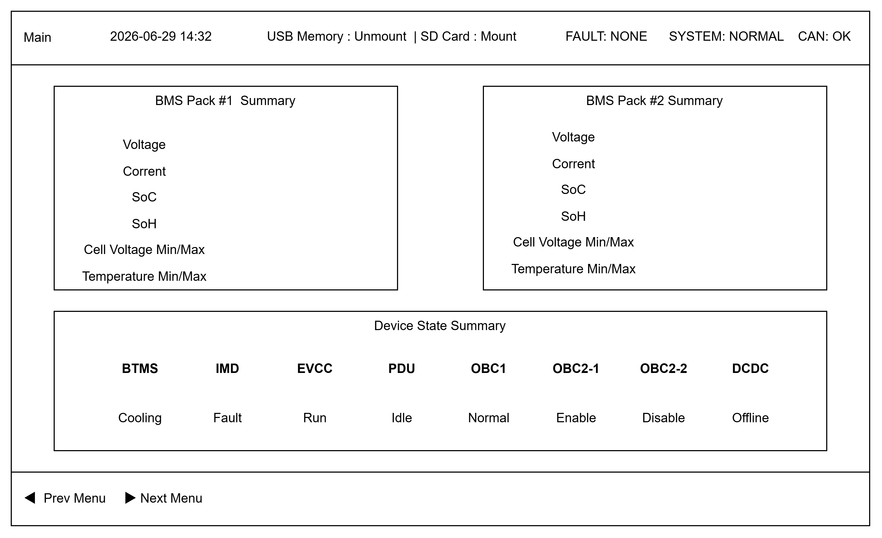
e-GPU
4. Main-001
Item |  | Remark
Header | Title | Main
 | Current Time | UTC
 | USB Memory Mount State | Mount / Unmount
 | SD Card Mount State | Mount / Unmount
 | FAULT Summary | None or Falut
 | System State | Normal or Falut
 | CAN State | OK or NOK
Item |  | Remark
Footer | Menu | ◀ ▶ Prev / Next Menu

Slide 7
e-GPU
4. Main-001
Item |  |  | Remark
Body | BMS Pack #1 Summary | Voltage | Pack Total Voltage [V]
 |  | Current | Pack Total Current [A]
 |  | SoC | Pack SoC [%]
 |  | SoH | Pack SoH [%]
 |  | Cell Voltage Min/Max | Cell Voltage Min [V] / Cell Voltage Max[V]
 |  | Temperatue Min/Max | Temperatue Min [°C] / Temperatue Max [°C]
 | BMS Pack #2 Summary | Voltage | Pack Total Voltage [V]
 |  | Current | Pack Total Current [A]
 |  | SoC | Pack SoC [%]
 |  | SoH | Pack SoH [%]
 |  | Cell Voltage Min/Max | Cell Voltage Min [V] / Cell Voltage Max [V]
 |  | Temperatue Min/Max | Temperatue Min [°C] / Temperatue Max [°C]
 | Device State Summary | BTMS | BTMS State [Idle / Cooling / Heating]
 |  | IMD | T.B.D
 |  | EVCC | T.B.D
 |  | PDU | T.B.D
 |  | OBC1 | T.B.D
 |  | OBC2-1 | T.B.D
 |  | OBC2-2 | T.B.D
 |  | OBC2-3 | T.B.D

Slide 8
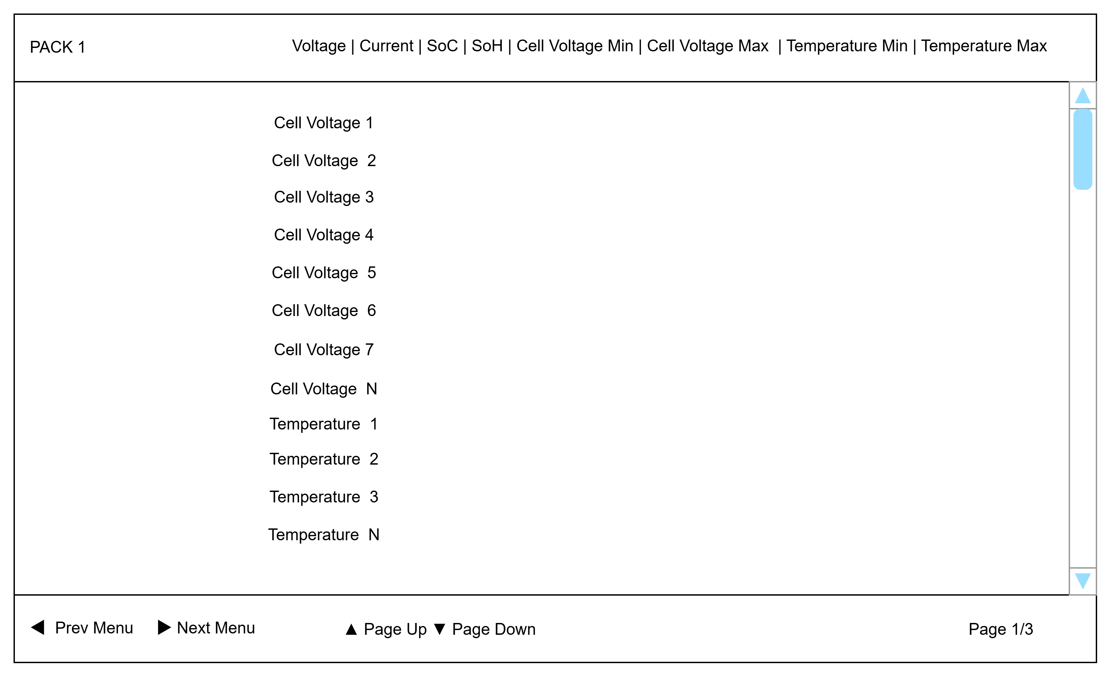
e-GPU
4. B-PACK1-001

Slide 9
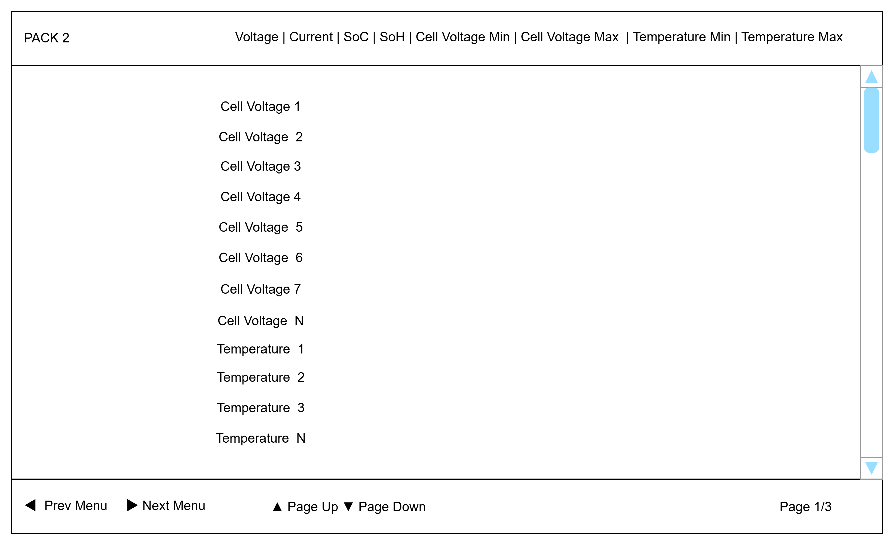
e-GPU
4. B-PACK2-001

Slide 10
e-GPU
4. B-PACK1-001 / B-PACK2-001
Item |  | Remark
Header | Title | PACK 1 / PACK 2
 | Voltage | Pack Total Voltage [V]
 | Current | Pack Total Current [A]
 | SoC | Pack SoC [%]
 | SoH | Pack SoH [%]
 | Cell Voltage Min | Cell Voltage Min [V]
 | Cell Voltage Max | Cell Voltage Max [V]
 | Temperatue Min | Temperature Min [°C]
 | Temperatue Max | Temperature Max [°C]
Body | Cell 1~N | Cell Voltage [V]
 | Temperatue 1~N | Temperature [°C]
Footer | Menu | ◀ ▶ Prev / Next Menu
 | Scroll | ▲▼ Page Up/Down
 | Page Indicator | Page 1/N

Slide 11
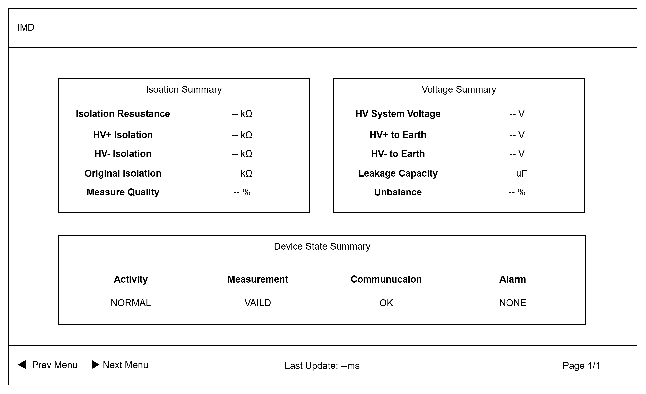
e-GPU
4. IMD-001

Slide 12
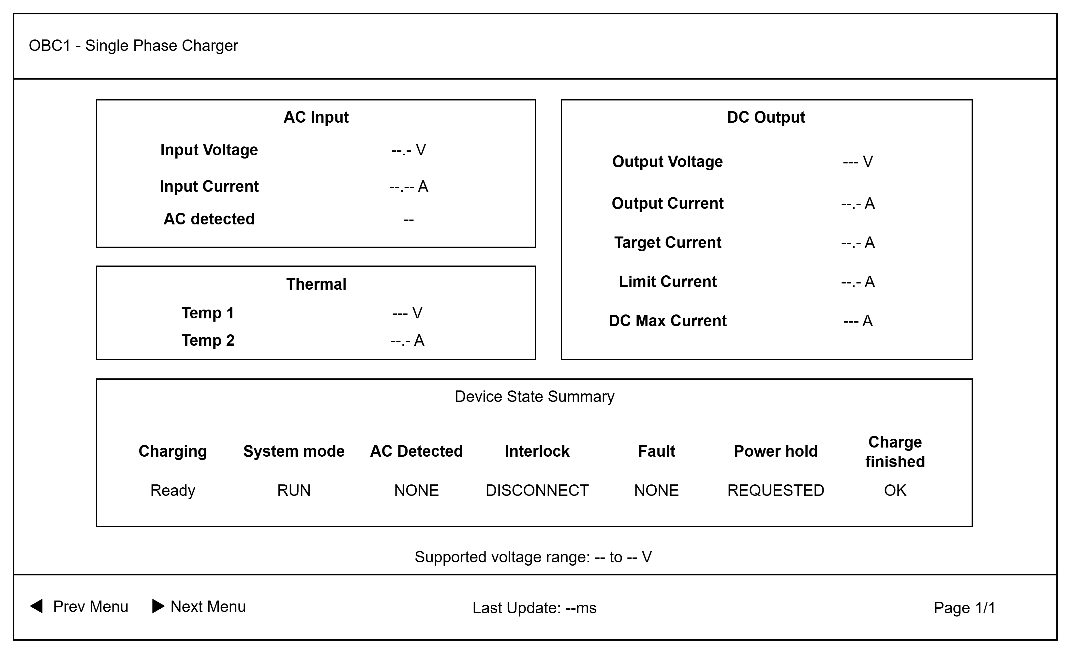
e-GPU
4. OBC1-001

Slide 13
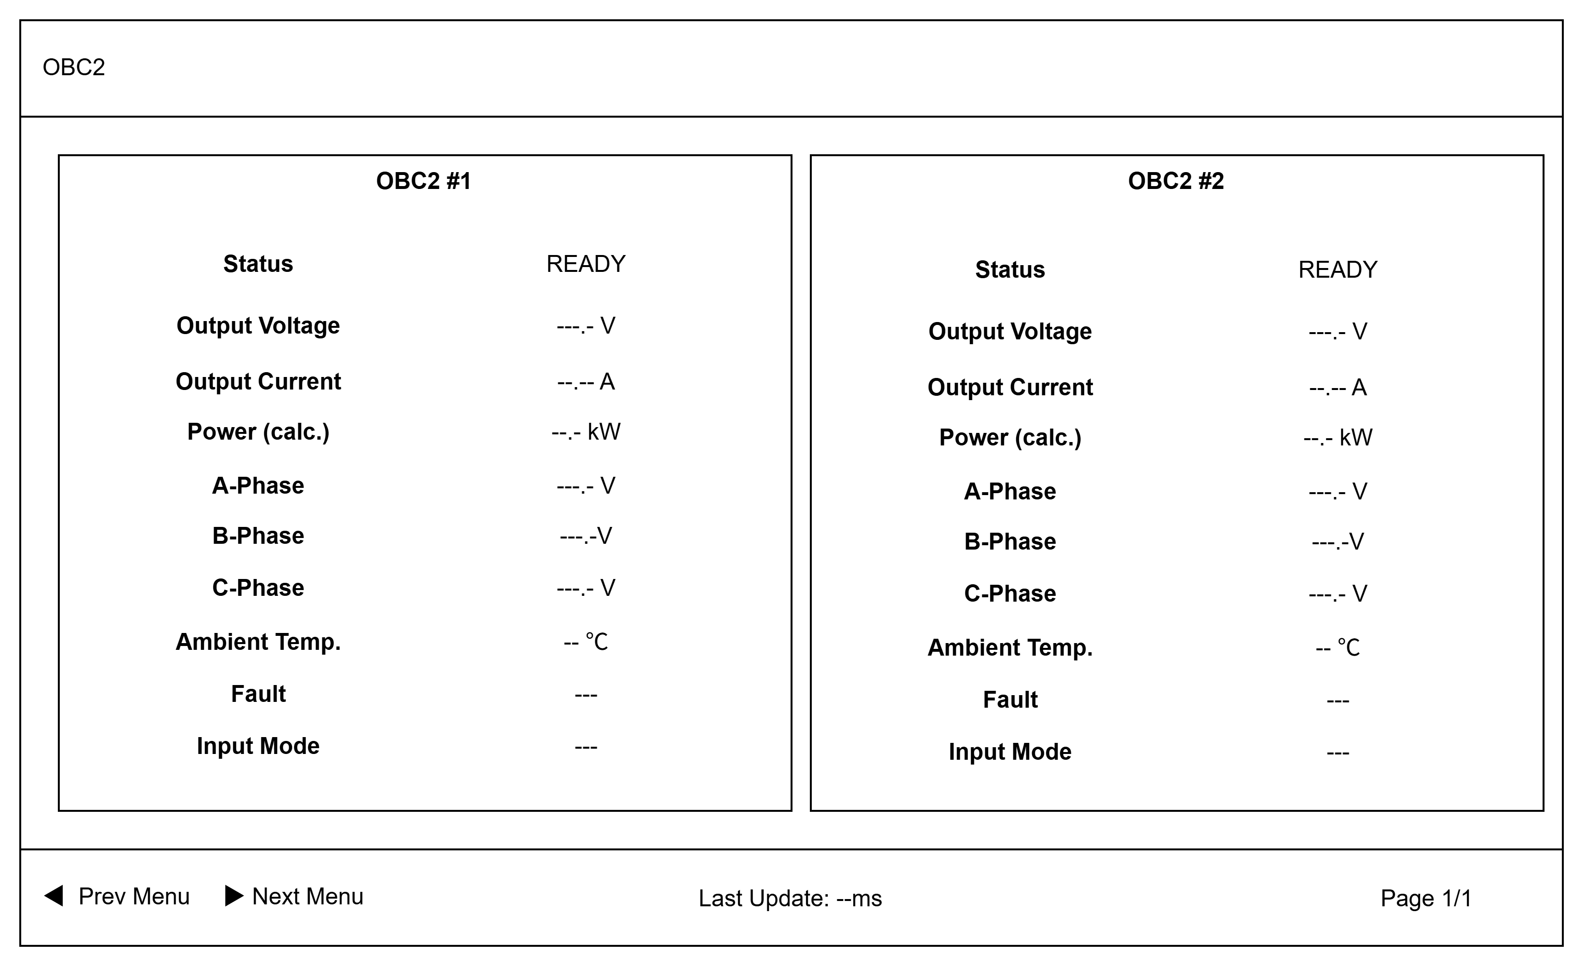
e-GPU
4. OBC2-001

Slide 14
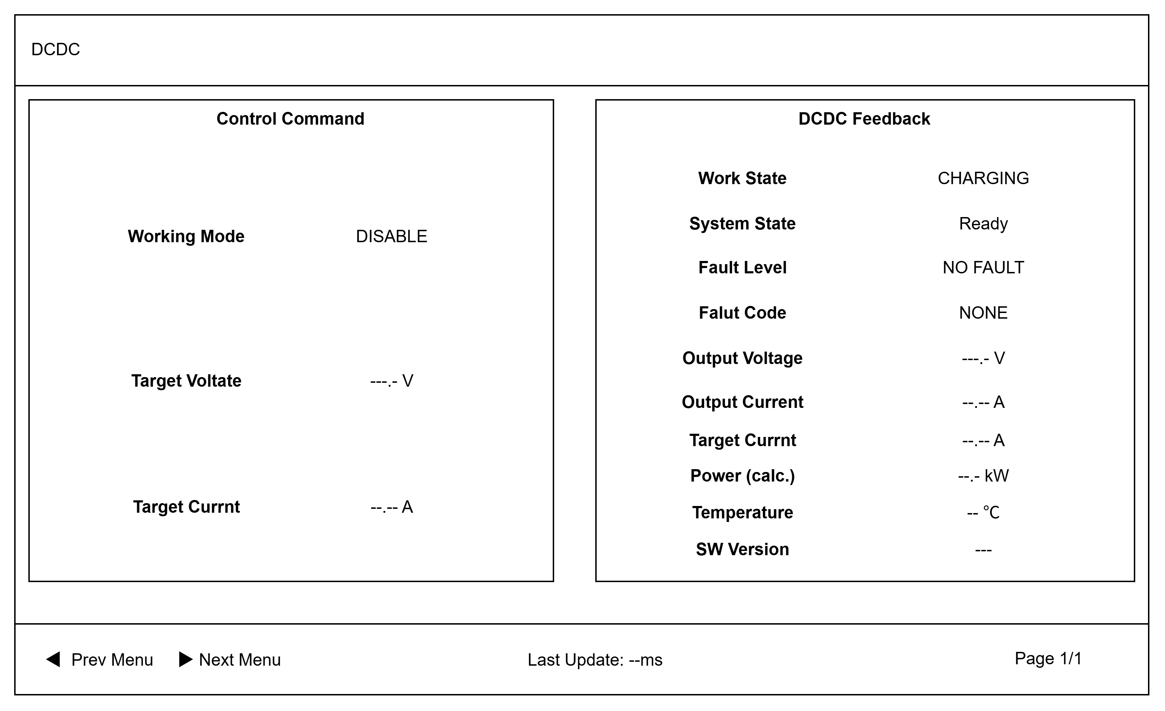
e-GPU
4. DCDC-001

Slide 15
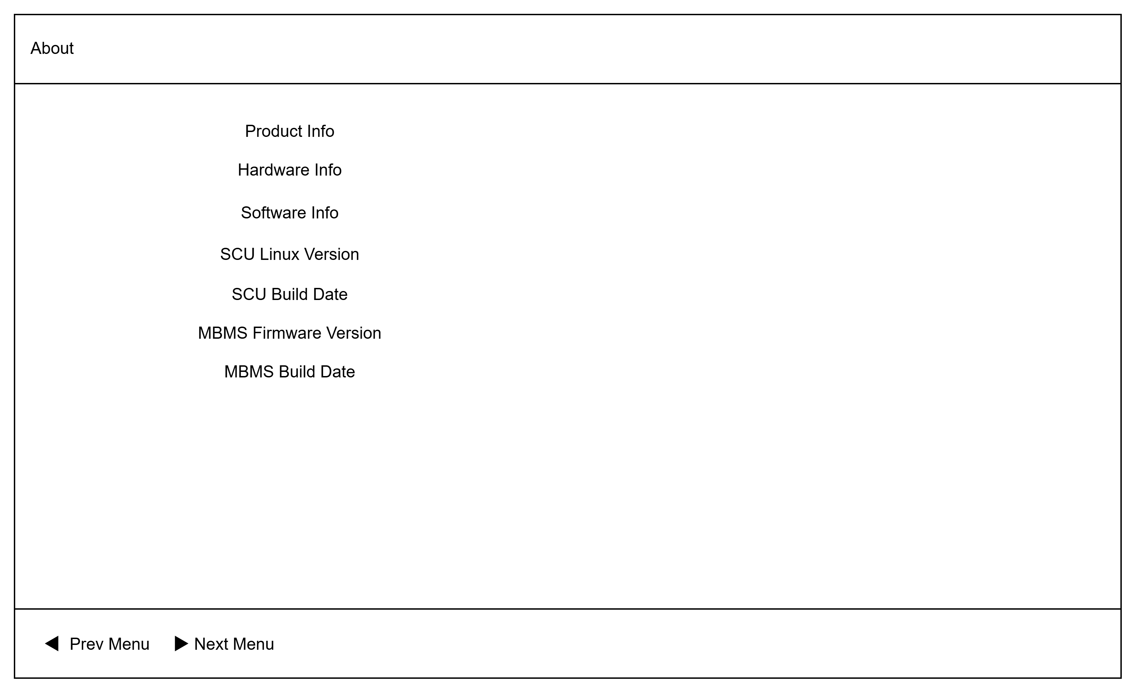
e-GPU
4. About-001

Slide 16

www.deltax.ai

